Slide 1
Звіт по результативності роботи вчителів Черницького ззсо і-іі ступенів з дошкільним підрозділом за і семестр 2023-2024 н. р. Підготувала заступник директора Дичик о. с.

Slide 2
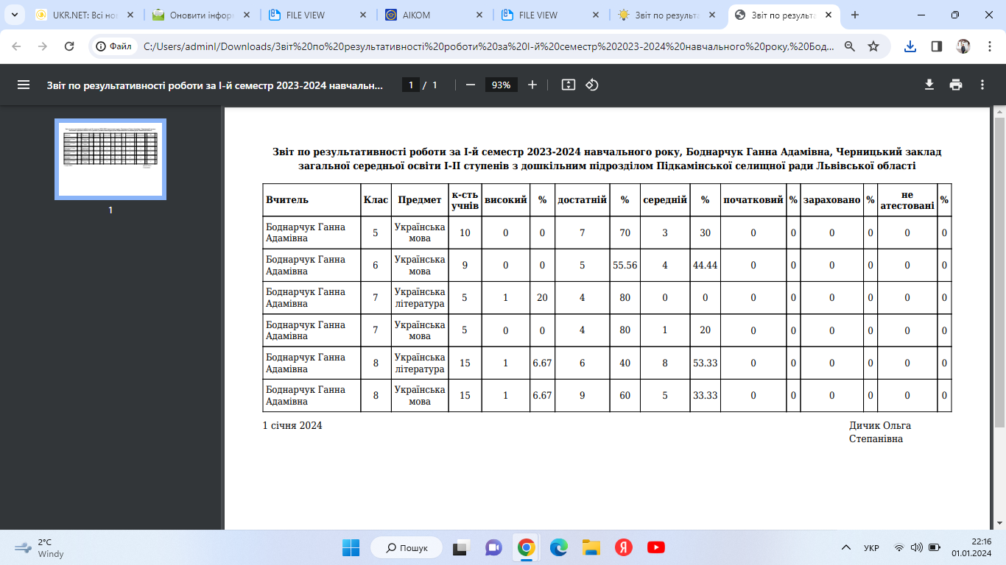
Вчитель української мови та літератури боднарчук г. а.

Slide 3
Вчитель Інформатики БОДНАРЧУК І. І.

Slide 4
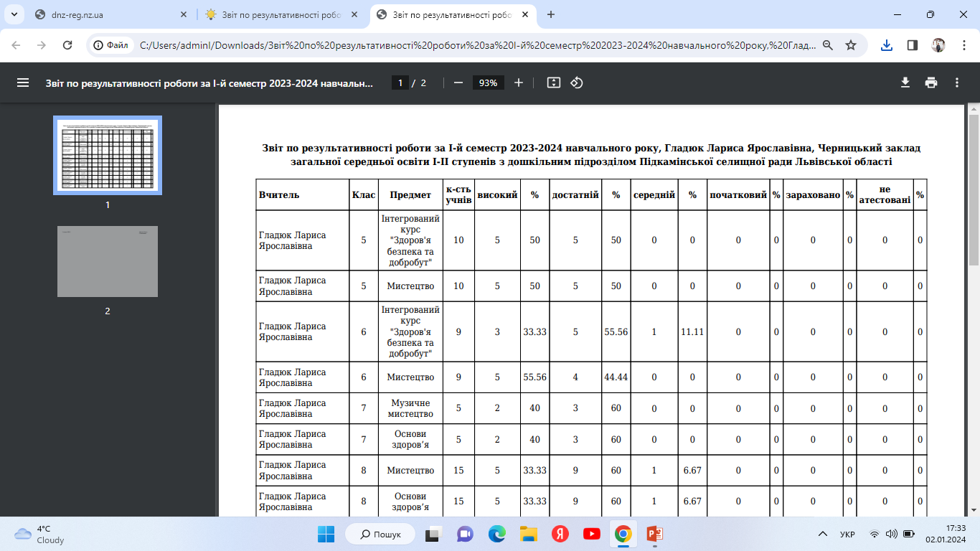
Вчитель музичного мистецтва гладюк л. я.

Slide 5
Вчитель Математики Бручковська В. І.

Slide 6
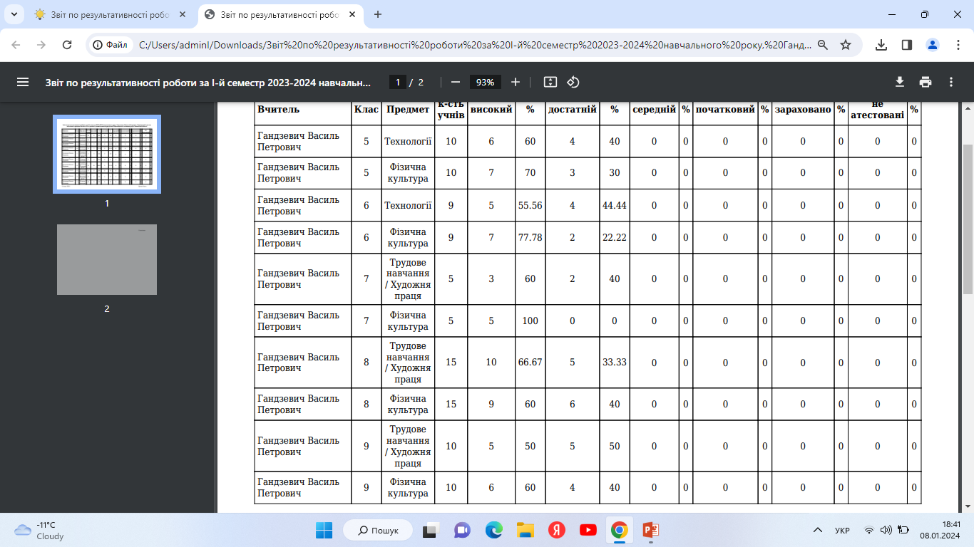
Вчитель трудового навчання Гандзевич в. п.

Slide 7
Вчитель анлійської мови Горчаковська Т. І.

Slide 8
Вчитель хімії гром’як в. і.

Slide 9
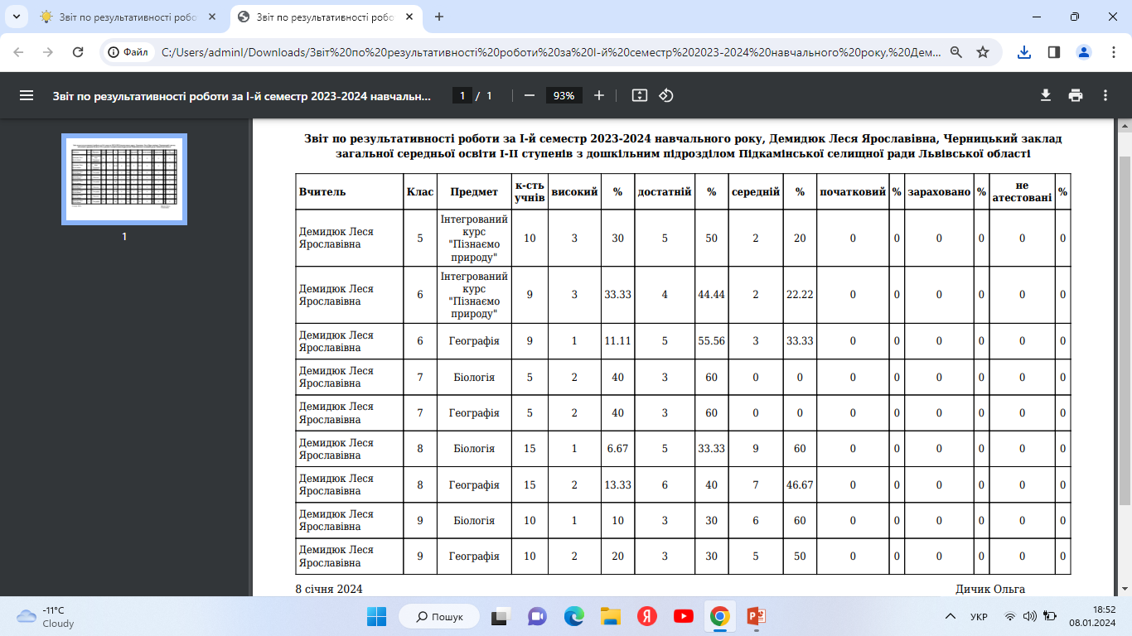
Вчитель географії демидюк л. я.

Slide 10
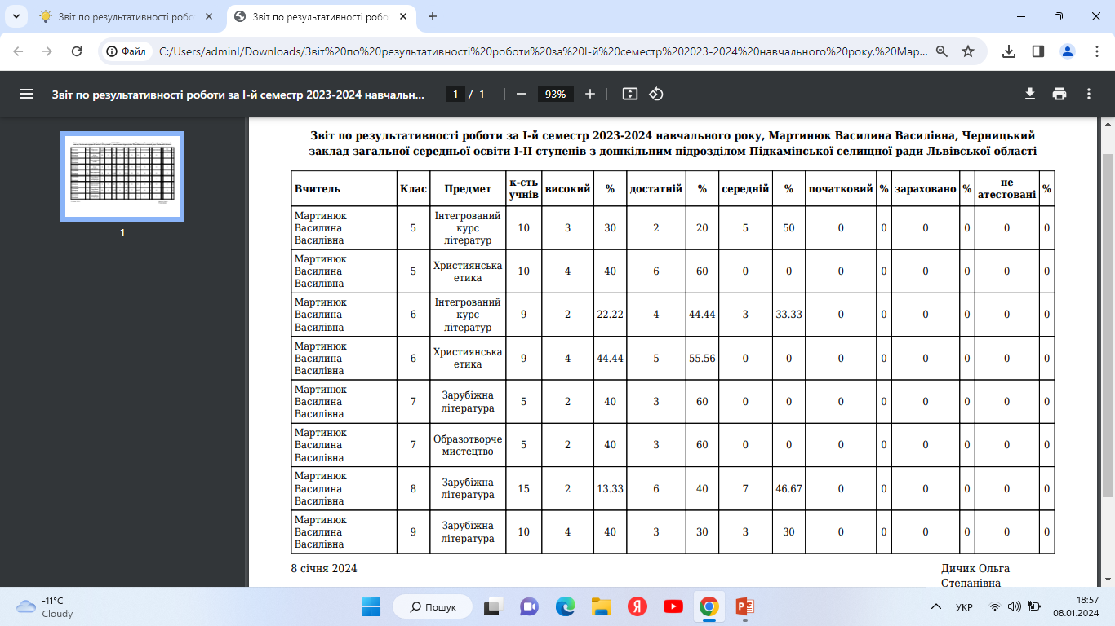
Вчитель зарубіжної літератури Мартинюк В. В.

Slide 11
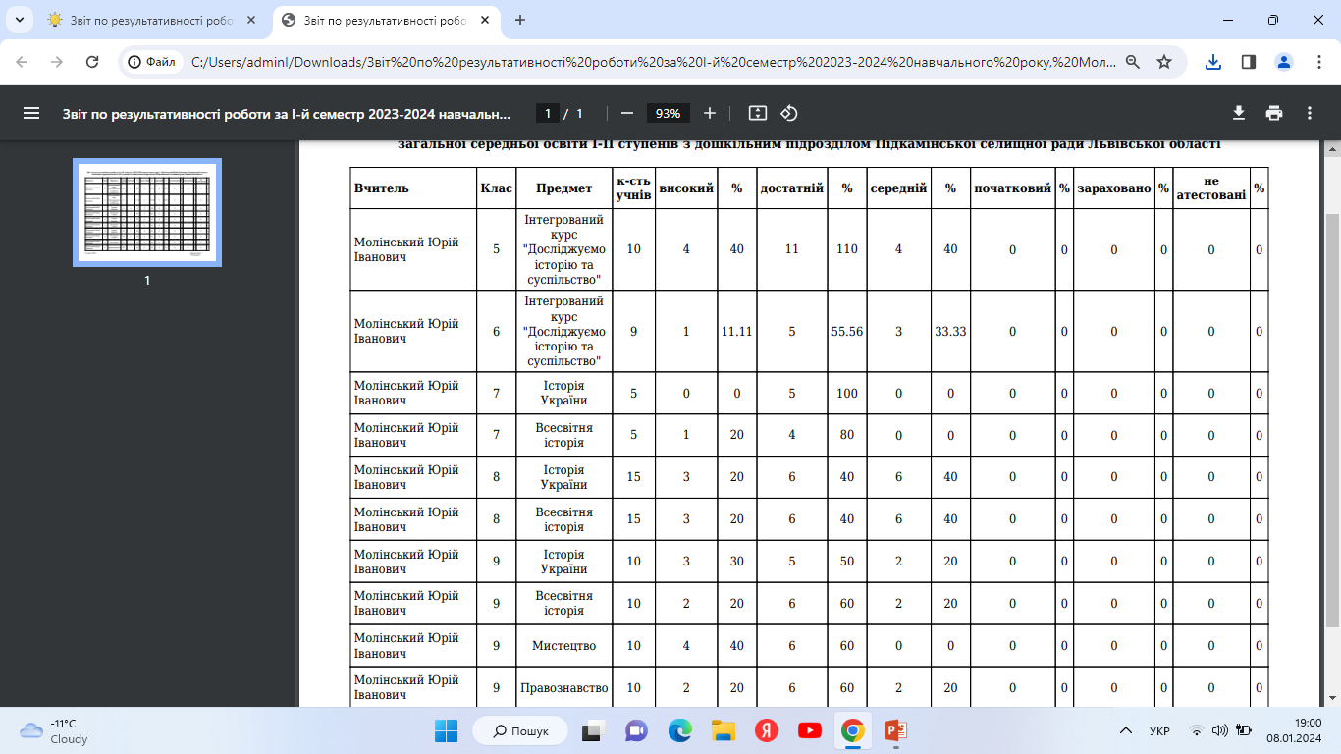
Вчитель історії молінський ю. і.

Slide 12
Вчитель фізики Підгайна Г. М.

Slide 13
Вчитель німецької мови Присліпський А. М.

Slide 14
Вчитель математики шаповал м. а.

Slide 15
Дякую за увагу.

